Slide 1
Proyecto de simulación cinemática
Ejercicio propuesto de intercepción aérea bidimensional

Slide 2
Integrantes del grupo
1) Baltazar Rivas Bryan
2) Marquez Chambi Angel Eduardo
3) Morales Vega Alvaro
4) Saavedra Veliz Alex Cristian

Slide 3
Tabla de Contenido
1) Objetivos
2) Introducción
3) Planteamiento del problema
4) Resolución del problema
5) Herramientas utilizadas
6) Simulación en Python y war thunder
7) Resultados
8) Conclusiones

Slide 4
Objetivos
  Objetivo General
Modelar y simular la cinemática de un escenario de intercepción aérea con misil bietápico en Python, calculando los parámetros de impacto y validando las deducciones analíticas en tiempo real.
Objetivos Específicos
Deducir las ecuaciones de movimiento x(t) y v(t) para el caza A, el blanco B y el misil Aim-120C-5 en sus tres fases (retardo FCS, propulsión y crucero).
Calcular analíticamente el tiempo total de vuelo del misil y la distancia horizontal total recorrida hasta el impacto
Desarrollar una simulación interactiva en Python con visualización en tiempo real de la escena táctica 2D, perfil de altitud y curvas de telemetría
Contrastar los resultados analíticos con la simulación y registros de telemetría en War Thunder, evaluando el porcentaje de error relativo.

Slide 5
Introducción

Slide 6
Cinemática
La cinemática es una rama de la física que estudia el movimiento de los objetos sólidos y su trayectoria en función del tiempo, sin tomar en cuenta el origen de las fuerzas que lo motivan. Para eso, se toma en consideración la velocidad (el cambio en el desplazamiento por unidad de tiempo y la aceleracion (cambio de velocidad) del objeto que se mueve.

Slide 7
Movimiento Rectilíneo Uniforme (MRU)
El movimiento rectilíneo uniforme o MRU describe el desplazamiento de un objeto en una sola dirección con una velocidad constante. Es decir, su velocidad no cambia a lo largo del tiempo y distancia recorrida.

Slide 8
Movimiento Rectilíneo Uniformemente Acelerado(MRUA)
El movimiento rectilíneo uniformemente acelerado (MRUA), es aquel en el que un móvil se desplaza sobre una trayectoria recta estando sometido a una aceleración constante. Es el movimiento de una partícula o cuerpo por una línea recta con una aceleración constante

Slide 9
Planteamiento del problema

Slide 10
Intercepción aérea bidimensional
A una altitud constante de 3000 m, un caza Eurofighter Typhoon (Avión A) vuela horizontalmente a 900 km/h al encuentro de un objetivo hostil (Avión B) que avanza en sentido opuesto a 360 km/h. En el instante inicial t = 0 s, la separación entre ambos es de 9750 m.
Tras un tiempo de retardo del radar de t(s) = 5.0 s , el avión A lanza un misil AIM-120C-5 en dos fases
1. Fase Propulsada: Durante t(p) = 5.0 s, el motor cohete entrega una aceleración de 120 m/s², sumando a la velocidad inicial heredada del Avión A.
2. Fase de Crucero: Agotado el combustible, el misil mantiene su velocidad máxima alcanzada hasta el impacto.
Se fija el origen (0,0) en la posición del Avión A a t = 0 s, con el eje +X hacia la derecha.

Slide 11
Puntos a encontrar
A) Calcular el tiempo total de vuelo del misil desde el instante de su lanzamiento hasta el impacto con el objetivo
B) Determinar la distancia horizontal recorrida por el misil desde que es liberado por el caza portador hasta la colisión

Slide 12
Resolución del problema

Slide 13






Normalización de Unidades (Velocidad)
Conversión para la rapidez
Velocidades
Datos Iniciales

Slide 14
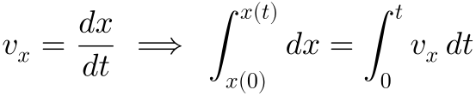

Fase 1 – Retardo Radar (t = 5.0 s) y Separación al momento del Disparo
Deducción analítica del MRU
Formula resultante

Slide 15
Posición del interceptor (Avión A)
Posición del objetivo (Avión B)
Separación horizontal al disparo

Slide 16
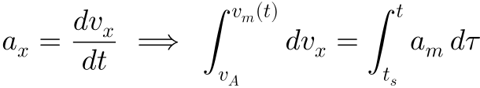

FASE 2: Velocidad Máxima del Misil (MRUA)
Deducción analítica de la velocidad
Ecuación de la velocidad instantánea
Velocidad máxima del proyectil

Slide 17
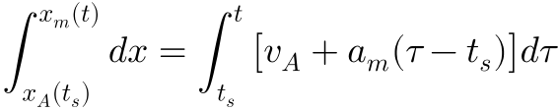
Deducción Analítica del Desplazamiento
Distancia Recorrida en Fase Propulsada
Posición del Misil al Finalizar la Propulsión
Distancia Remanente entre el Misil y el Objetivo

Slide 18

Fase 3- Velocidad Relativa y Tiempo de Crucero
Velocidad de cierre relativo
Recorrido del misil en fase de crucero
Tiempo de Vuelo en Fase de Crucero
Respuesta A: Tiempo Total de Vuelo del Misil

Slide 19
Resultados
Tiempo de vuelo del misil
Recorrido del misil

Slide 20
Herramientas Utilizadas

Slide 21




PYCHARM
PYTHON
WAR THUNDER
GEMINI (IA)
Entorno de desarrollo (ide)para la edición de código.
Lenguaje de programación integrado con la librería Pygame
Simulador de vehículos de combate con herramienta de medición balística experimental con telemetría en tiempo real.
Herramienta de Inteligencia artificial utilizado como apoyo

Slide 22
SIMULACION

Slide 23
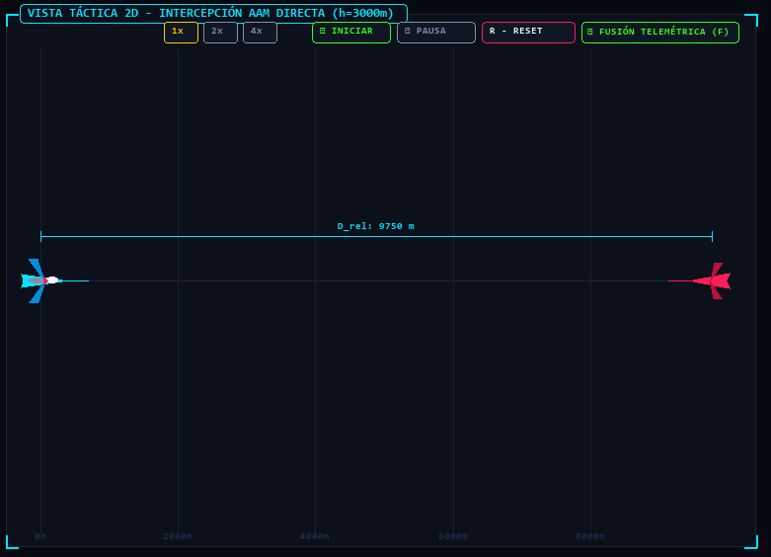
Modelo visual

Slide 24
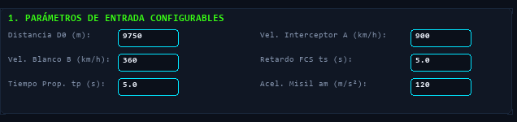
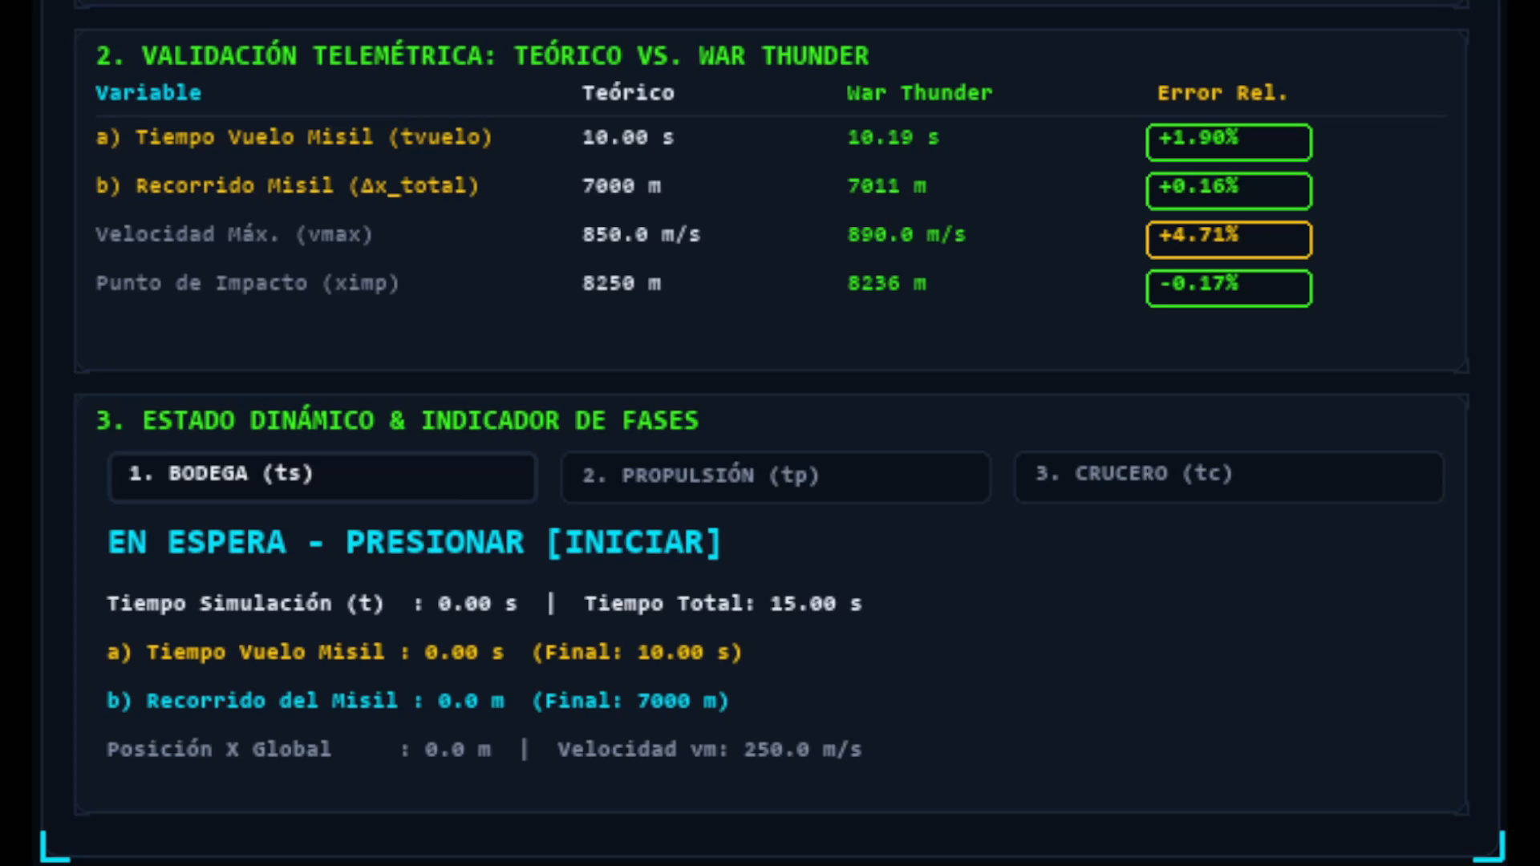
Datos de entrada
Datos en tiempo real

Slide 25
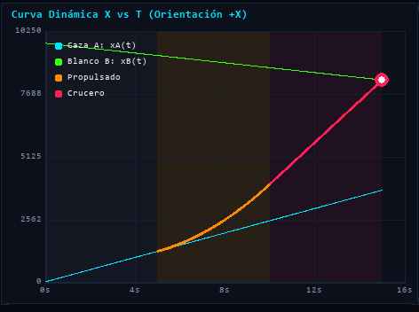
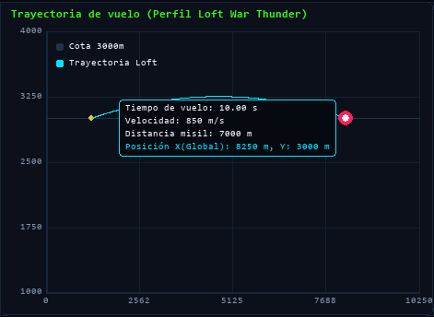
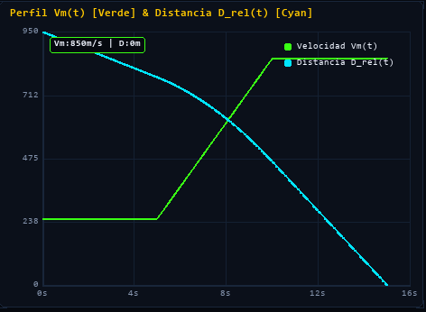
Gráficos en tiempo real

Slide 26
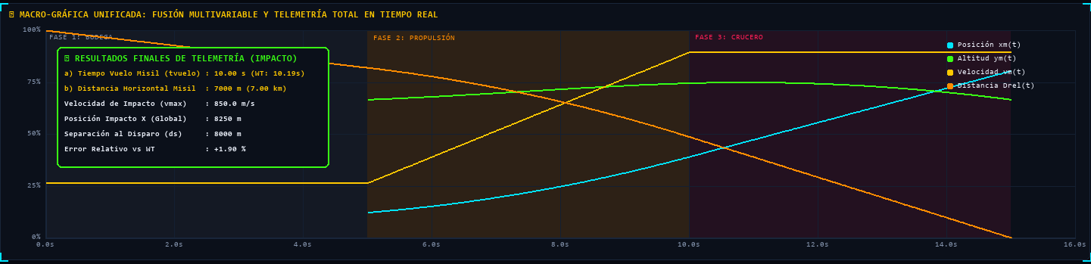
Gráfico en tiempo real de todos los datos

Slide 27
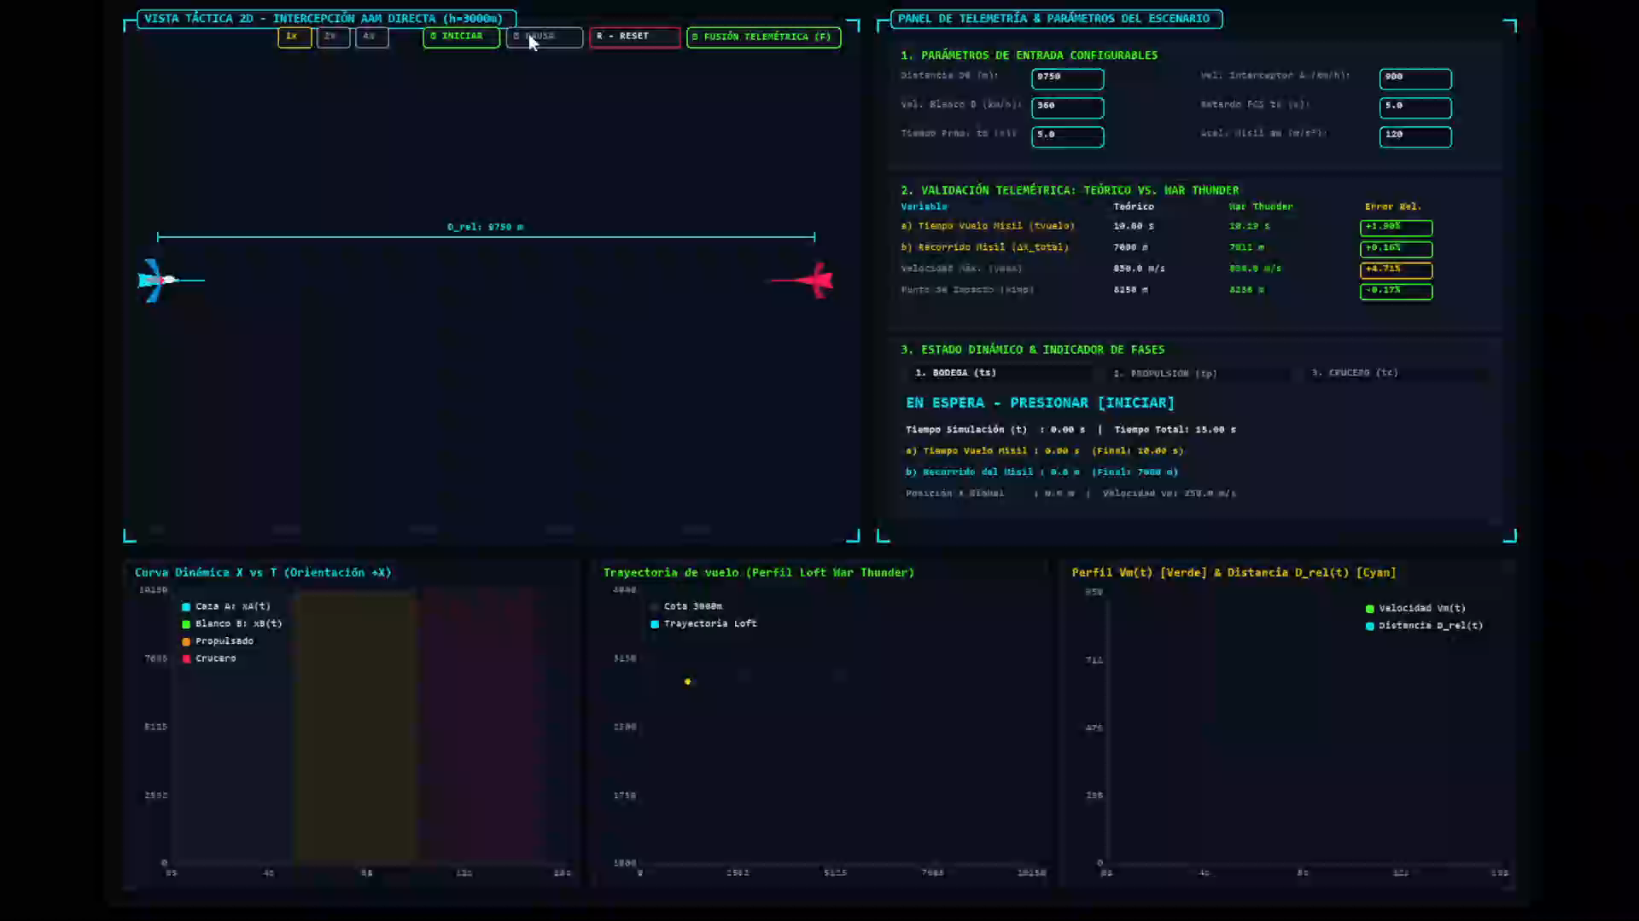
Simulación en Python

Slide 28
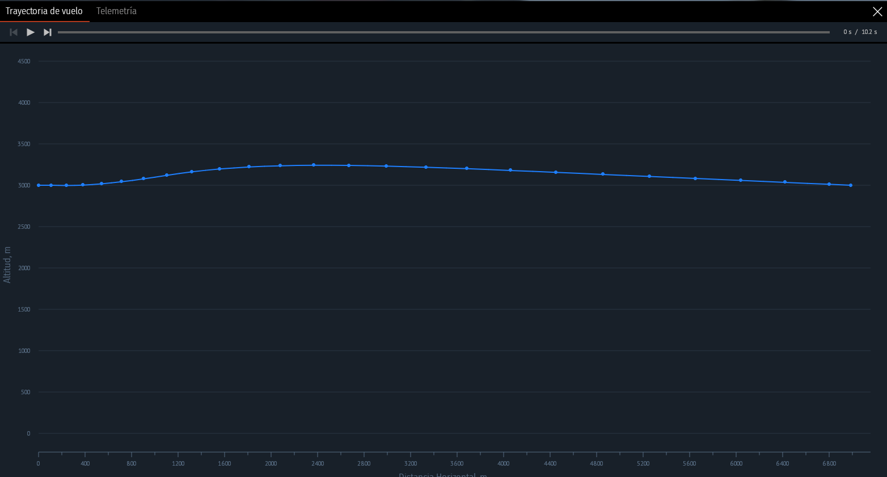
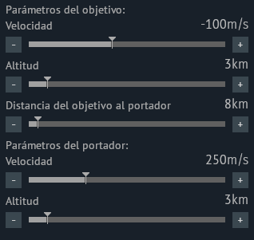
Simulación en War thunder
Modelo visual
Datos

Slide 29
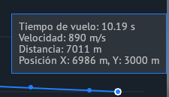
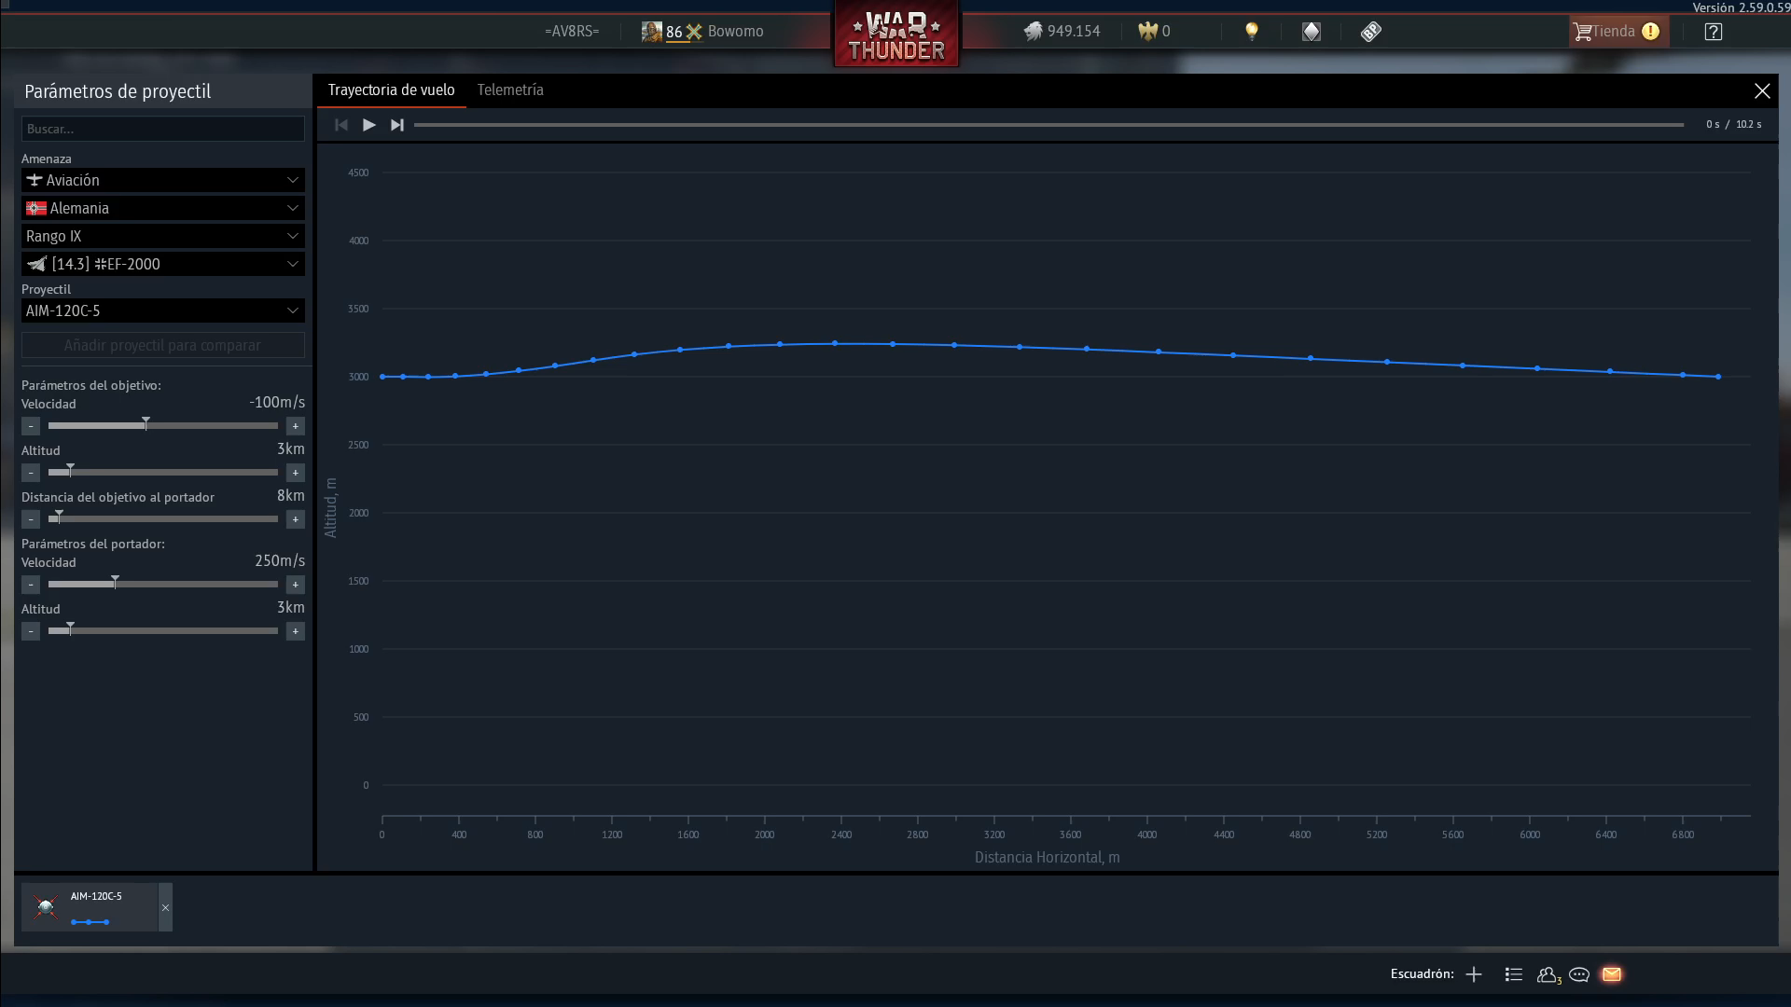
Datos en tiempo real
Simulación

Slide 30
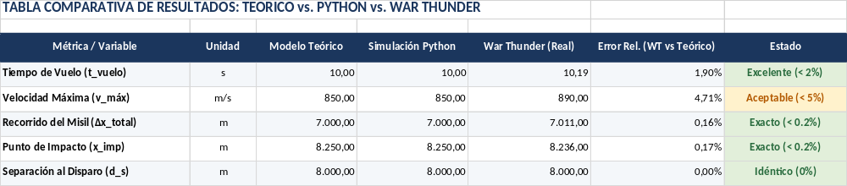
Tabla comparativa de resultados: teorico + Python+ War Thunder

Slide 31
Análisis de resultados
Se determina que la intercepción del Avión B por parte del misil AIM-120C-5 ocurre a los t_vuelo = 10.00 s del misil en la coordenada x = 8250 m, habiendo recorrido una distancia horizontal de 7000 m. La simulación en Python replica de forma exacta los cálculos teóricos de posición, confirmando el vuelo en dos etapas (propulsión de 5 s alcanzando 850 m/s y crucero de 5 s) con un margen de error numérico nulo.
Al contrastar el modelo teórico con la telemetría de War Thunder, se observa una coincidencia casi exacta en la distancia recorrida (7011 m, error del +0.16%) y en el punto de impacto (8236 m, error del -0.17%). El tiempo de vuelo registrado en el simulador (10.19 s) presenta una ligera diferencia del +1.90% respecto al teórico, producto de la resistencia del aire.
La velocidad máxima en War Thunder (890 m/s frente a 850 m/s teóricos) varía un +4.71% debido a que el juego considera la pérdida de peso del misil al quemar su combustible, lo que aumenta la aceleración al final del disparo. En conclusión, la simulación en Python valida los cálculos realizados y demuestra que el modelo teórico predice la intercepción con más del 98% de precisión.

Slide 32
Conclusiones
El análisis permitió determinar que la intercepción del objetivo ocurre a los 10 segundos de vuelo del misil y a una distancia recorrida de 7000 m. La aceleración en la fase propulsada y el vuelo inercial en crucero garantizan el alcance del blanco antes de que este supere la zona de impacto.
Se logró modelar correctamente el movimiento del misil y de ambos aviones.
Los resultados teóricos coinciden con la simulación en Python y War Thunder (al 98%).
La simulación interactiva facilita la comprensión de la cinemática en dos etapas.

